Slide 1
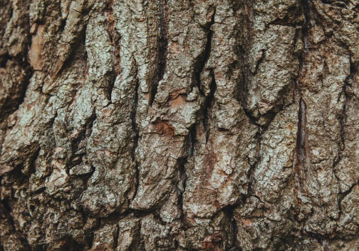
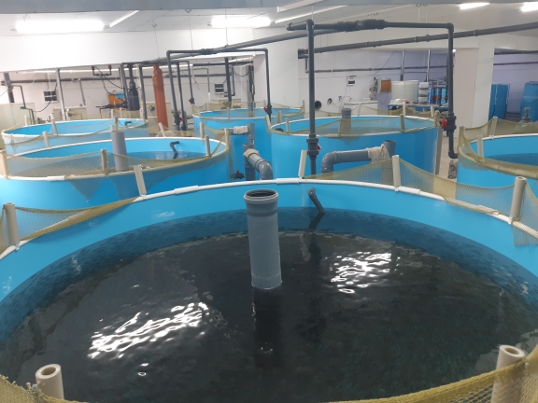
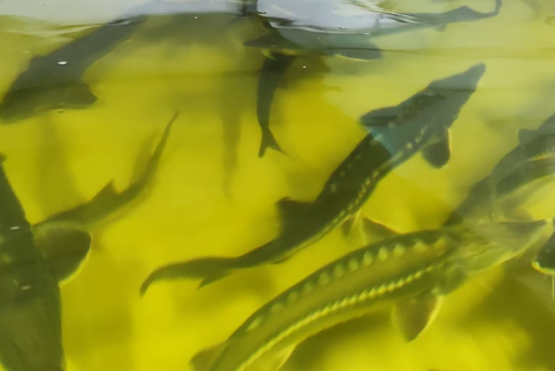
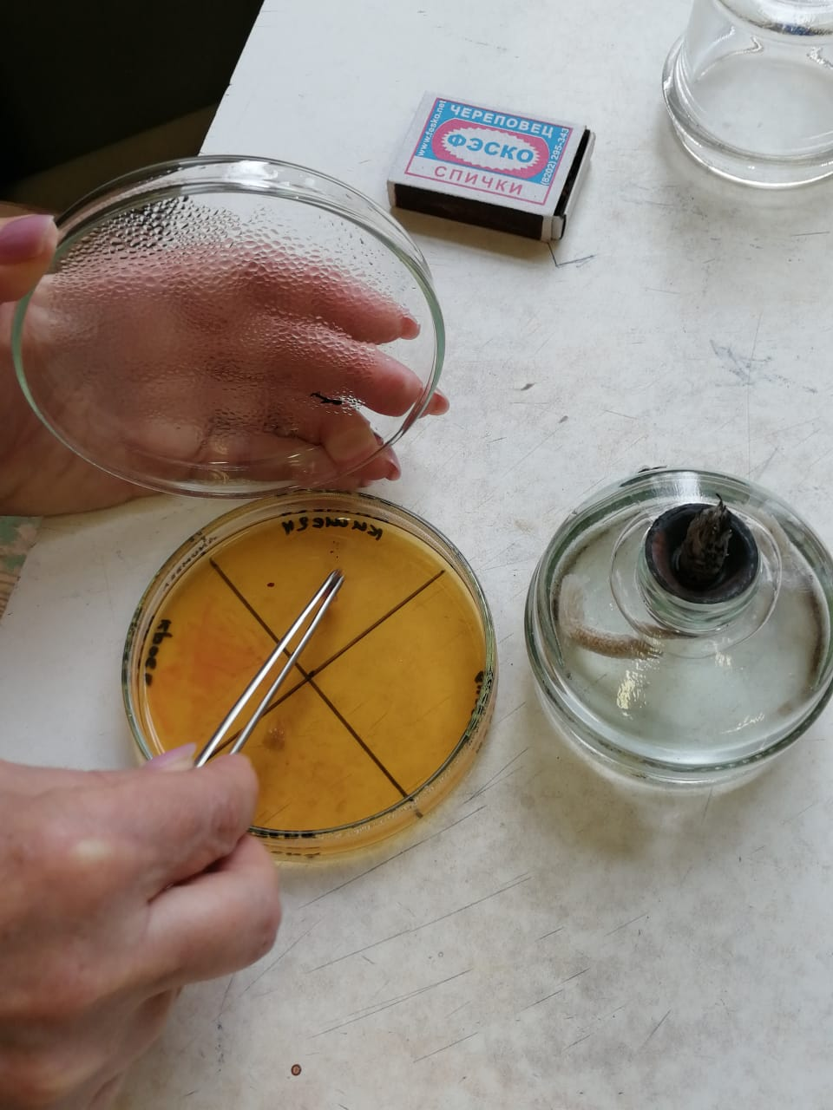
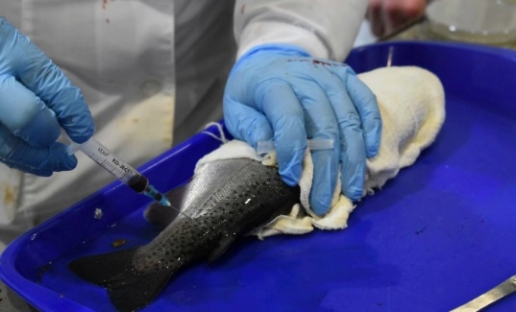
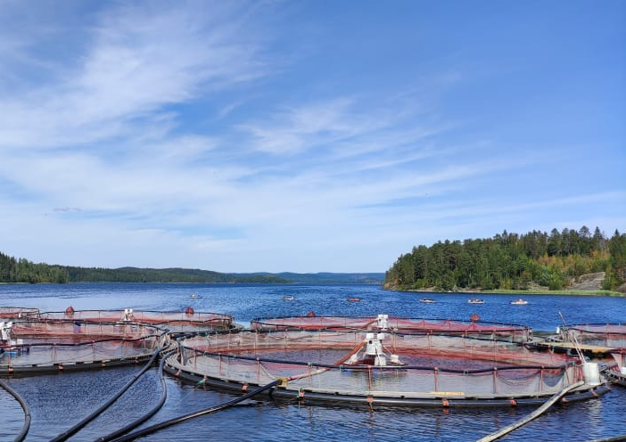
ИСПОЛЬЗОВАНИЕ ЭЛЛАГОТАНИНОВ В АКВАКУЛЬТУРЕ
Кормовая добавка АКВАТАН

Slide 2
Танины это водорастворимые ПОЛИФЕНОЛЫ, обычно встречающиеся в высших растениях – травах и деревьях.
Они могут быть разных типов и иметь разные свойства.

Slide 3
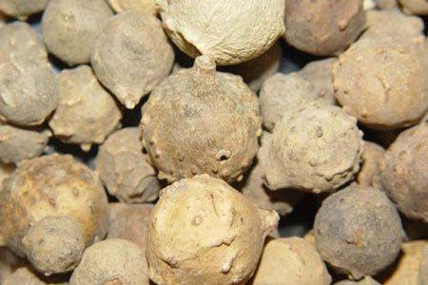
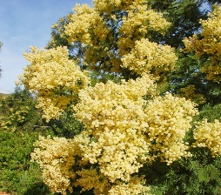
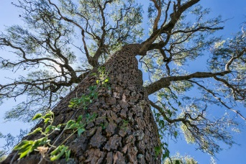
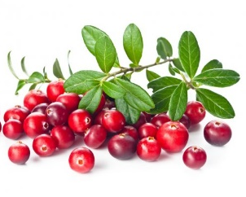
ТИПЫ ТАНИНОВ
ГИДРОЛИЗУЕМЫЕ ТАНИНЫ
Эллаготанины
Галлотанины
Сладкий каштан
Галлы
ТАНИНЫ
КОНДЕНСИРОВАННЫЕ ТАНИНЫ
(= Проантоцианидины)
Мимоза (акация)
Кебрачо
Клюква

Slide 4
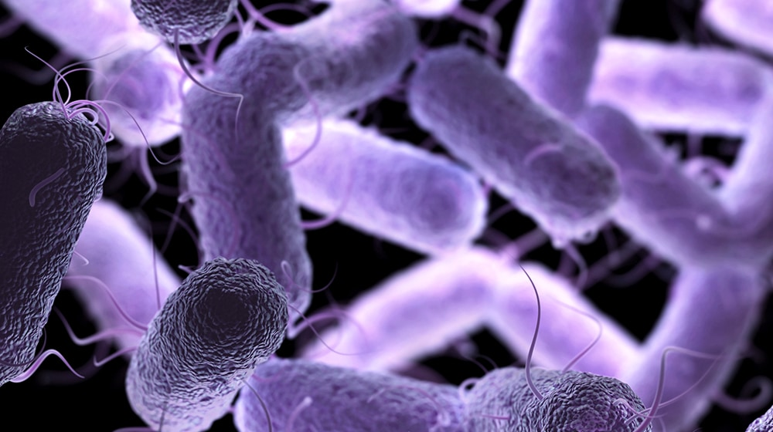
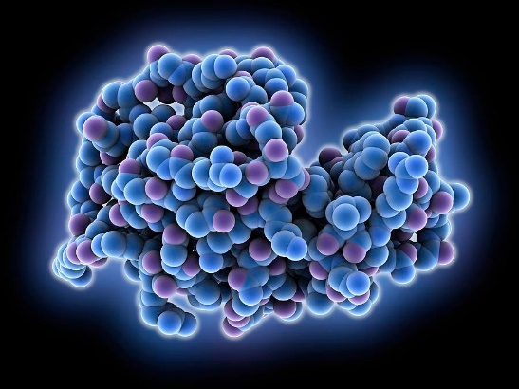
Антибактериальные
Э Т
Иммуномодулирующие
Г Т
патоген
Основные свойства в рационе рыб эллаготанинов сладкого каштана
Стимулирование аутофлоры кишечника
Антипаразитарные свойства
Цитопротекторное действие
Нейтрализация свободного аммиака
Антиоксидантные свойства – захват свободных радикалов

Slide 5
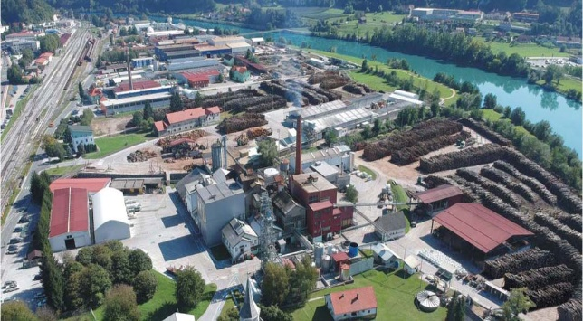
Откуда берутся эллаготанины?
Завод Танин, Севница (Словения)
КОРМОВЫЕ ДОБАВКИ ДЛЯ АКВАКУЛЬТУРЫ
ЭЛЛАГОТАНИНЫ
ДЕРЕВО СЛАДКОГО КАШТАНА (Castanea Sativa Mill.)
Процесс экстрагирования и очистки

Slide 6
ЧТО ТАКОЕ АКВАТАН?
Комплекс ЭЛЛАГОТАНИНОВ И ПРОТЕИНА в виде коричневого порошка вводят в корм рыбам и креветкам
СОСТАВ:
Экстракт сладкого каштана – 36 %
Яичный протеин-36%
Волкна дуба – 8%
Пальмовый жир – 20%
ТАНИНЫ
протеин
2 – 3 кг/т корма
Отсутствие устойчивости у патогенов к эллаготанинам
Отсутствие биоаккумуляции
Отсутствие загрязнения окружающей среды
ЭТ-П комплекс: помогает избежать потери продукта и активных компонентов + обеспечивает пролонгацию.
Легко вносится в комбикорм или наносится сверху.
Высокая эффективность кормления и меньше загрязнения.
Безопасен для конечного потребителя.

Slide 7
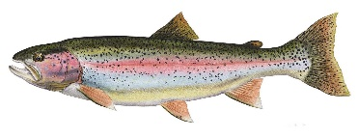
НИР в ИБВВ им. И.Д. Папанина РАН по теме:
«Исследование иммуностимулирующих, антибактериальных и противовоспалительных свойств кормовой добавки АКВАТАН на годовиках форели».
ЦЕЛЬ: оценить влияние кормовой добавки АКВАТАН на противовоспалительные, антибактериальные и иммуностимулирующие свойства в различных дозировках
Кормление 4 раза/сут. – по поедаемости
Корм продукционный экструдированный Alltech® Coppens
Опытное кормление – май - июнь 2021г. (60 суток)
Годовик радужной форели: Parasalmo mykiss irideus

Slide 8
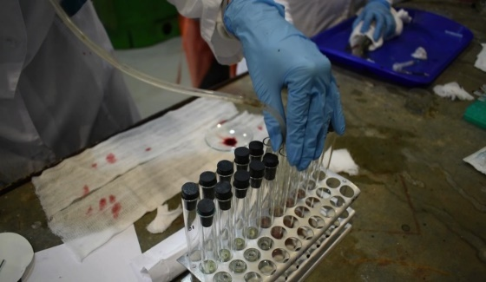
НИР в ФГБНУ «ВНИРО» («ВНИИПРХ») по теме:
«Оценка иммуностимулирующих и антибактериальных свойств кормовой добавки АКВАТАН на организм радужной форели (Parasalmo mykiss irideus).»
Годовик радужной форели;
Кормление 4-6 раза/сут. – согласно рациону;
Корм продукционный экструдированный фирмы ЛимКорм;
Опытное кормление – январь - апрель 2022г. (93 суток);
Опыт проведен в двух репликах.
Эксперимент проведен в 4 этапа:
1 этап – рассадка рыб на эксперимент;
2 этап – дифференцированное кормление с добавкой АКВАТАН - 30 суток;
3 этап – кормление рыб кормами без добавки АКВАТАН - 30 суток;
4 этап – повторный курс с применением добавки АКВАТАН - 30 суток.

Slide 9
НИР в ФГБНУ «ВНИРО» («ВНИИПРХ») – результаты.
Количество эритроцитов в крови радужной форели
Уровень гемоглобина в крови у радужной форели
Общее количество лейкоцитов в крови радужной форели
Доля нейтрофилов в крови радужной форели

Slide 10
НИР в ФГБНУ «ВНИРО» («ВНИИПРХ») – результаты.
Состав бактерий, выделяемых из органов и крови радужной форели в эксперименте с добавкой АКВАТАН
Этапы эксперимента | Варианты | Состав бактерий
«0» точка | До эксперимента | Acinetobacter calcoaceticus, Acinetobacter baumannii Alcaligenes sp., Moraxella sp., Staphylococcus sp., флавобактерии, Enterobacteria sp., БГКП*, Bacillus sp., сапрофиты
2 этап | Контроль (А-) | Aeromonas sp. (3,5-4,0)**, Pseudomonas sp., Acinetobacter сalcoaceticus, Ac. baumannii, Bacillus sp., сапрофиты, Alcaligenes sp., Moraxella sp., флавобактерии, Alcaligenes sp., Staphylococcus sp. (0)*, БГКП*
 | Опыт (А+) | Acinetobacter baumannii, Ac. сalcoaceticus, Moraxella sp., Alcaligenes sp., сапрофиты, Staphylococcus sp., Aeromonas sp. (0)**, Bacillus sp., БГКП
3 этап | Контроль (А-) | Aeromonas sp. (2,0)**, Moraxella sp., Acinetobacter calcoaceticus, Acinetobacter baumannii, Alcaligenes sp., Staphylococcus sp. (0)*, Bacillus sp., сапрофиты, плесневые грибы
 | Опыт (А+) | Ac. сalcoaceticus, Moraxella sp., БГКП*, Bacillus sp., сапрофиты, плесневые грибы
4 этап | Контроль (А-) | Staphylococcus sp. (0;1,0)**, Aeromonas sp. (2,0)**, Pseudomonas sp., Acinetobacter calcoaceticus., Acinetobacter baumannii,, БГКП*, Moraxella sp., Bacillus sp., сапрофиты, плесневые грибы
 | Опыт (А+) | Acinetobacter calcoaceticus, Acinetobacter baumannii Bacillus sp., сапрофиты, плесневые грибы
Примечание: * – бактерии группы кишечной палочки; ** - вирулентность выделенных бактерий, определяемая на ДНКзном агаре по ширине зоны деполимеризации ДНК (0 – авирулентные; до 2 мм – слабовирулентные, 2-4 мм – вирулентные, более 4 мм – высоковирулентные).
Процент рыб с контаминацией бактериальной микрофлорой внутренних органов и крови с указанием количества видов бактерий.

Slide 11
Результаты производственных испытаний кормовой добавки АКВАТАН на действующих производственных предприятиях.
Рыбоводно-биологические показатели. | ООО "Новгородский рыбоводный завод" |  | ООО "Рыбная федерация" |  | ООО "ОНИКС"
Технология предприятия | УЗВ |  | Садки на теплых водах АЭС |  | Садки в естественном водоеме (озере)
Объект испытаний, возраст | Радужная форель, малек |  | Радужная форель, 1+ |  | Радужная форел, 2+
Период опытного кормления, сутки | 21 |  | 30 |  | 88
Марка испоьзуемого корма | Skretting Nutra HP |  | Alltech® Coppens Supreme-22 |  | ЛимКорм Форель 42/20
Опытная группа | Акватан 2 г/кг. | Контроль | Акватан 2 г/кг | Контроль | Акватан 2 г/кг | Контроль
Ср. масса рыб на начало опыта, г | 0,295 | 0,287 | 214,6 | 235,7 | 1060 | 1050
Ср. масса рыб на конец опыта, г | 1,192 | 1,134 | 405,3 | 401 | 1980 | 1910
Выживаемость, % | 93,50% | 88,71% | 94,80% | 92,20% | 98,15% | 97,89%
Прирост ихтиомассы, % | 278% | 251% | 79,00% | 56,80% | 83,91% | 78,23%
Среднесуточная скорость роста, % | 6,87% | 6,77% | 1,89% | 1,58% | 0,72% | 0,68%
Кормовые затраты на ед. прироста, ед. | 0,686 | 0,786 | 1,00 | 1,36 | 1,247 | 1,362

Slide 12
Результаты производственных испытаний кормовой добавки АКВАТАН на действующих производственных предприятиях.
Рыбоводно-биологические показатели. | ИП КФХ Алексеев А.С. (Аква Ферма)
Технология предприятия | УЗВ
Объект испытаний, возраст | Карп золотой, 0+ |  | Тиляпия, малек |  | Ленский осетр, 1+
Период опытного кормления, сутки | 45 |  | 45 |  | 32
Марка используемого корма | BioMar INICIO Plus M |  | BioMar INICIO Plus M |  | BioMar EFICO Sigma 841
Опытная группа | Акватан 2 г/кг. | Контроль | Акватан 2 г/кг | Контроль | Акватан 2 г/кг | Контроль
Ср. масса рыб на начало опыта, г | 2,581 | 2,463 | 0,198 | 0,215 | 1,570 | 1,629
Ср. масса рыб на конец опыта, г | 16,8 | 12,85 | 6,24 | 4,56 | 1,935 | 1,952
Выживаемость, % | 100% | 100% | 100% | 99,8% | 99,6% | 100%
Прирост ихтиомассы, % | 551% | 422% | 3044,5% | 2016,7% | 22,76% | 19,83%
Среднесуточная скорость роста, % | 4,56% | 4,01% | 8,56% | 7,54% | 0,70% | 0,60%
Кормовые затраты на ед прироста, ед. | 1,047 | 1,429 | 0,63 | 0,88 | 0,944 | 1,044

Slide 13
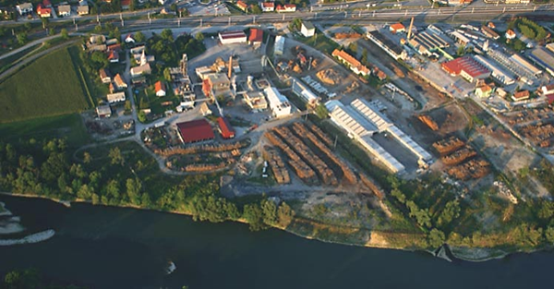
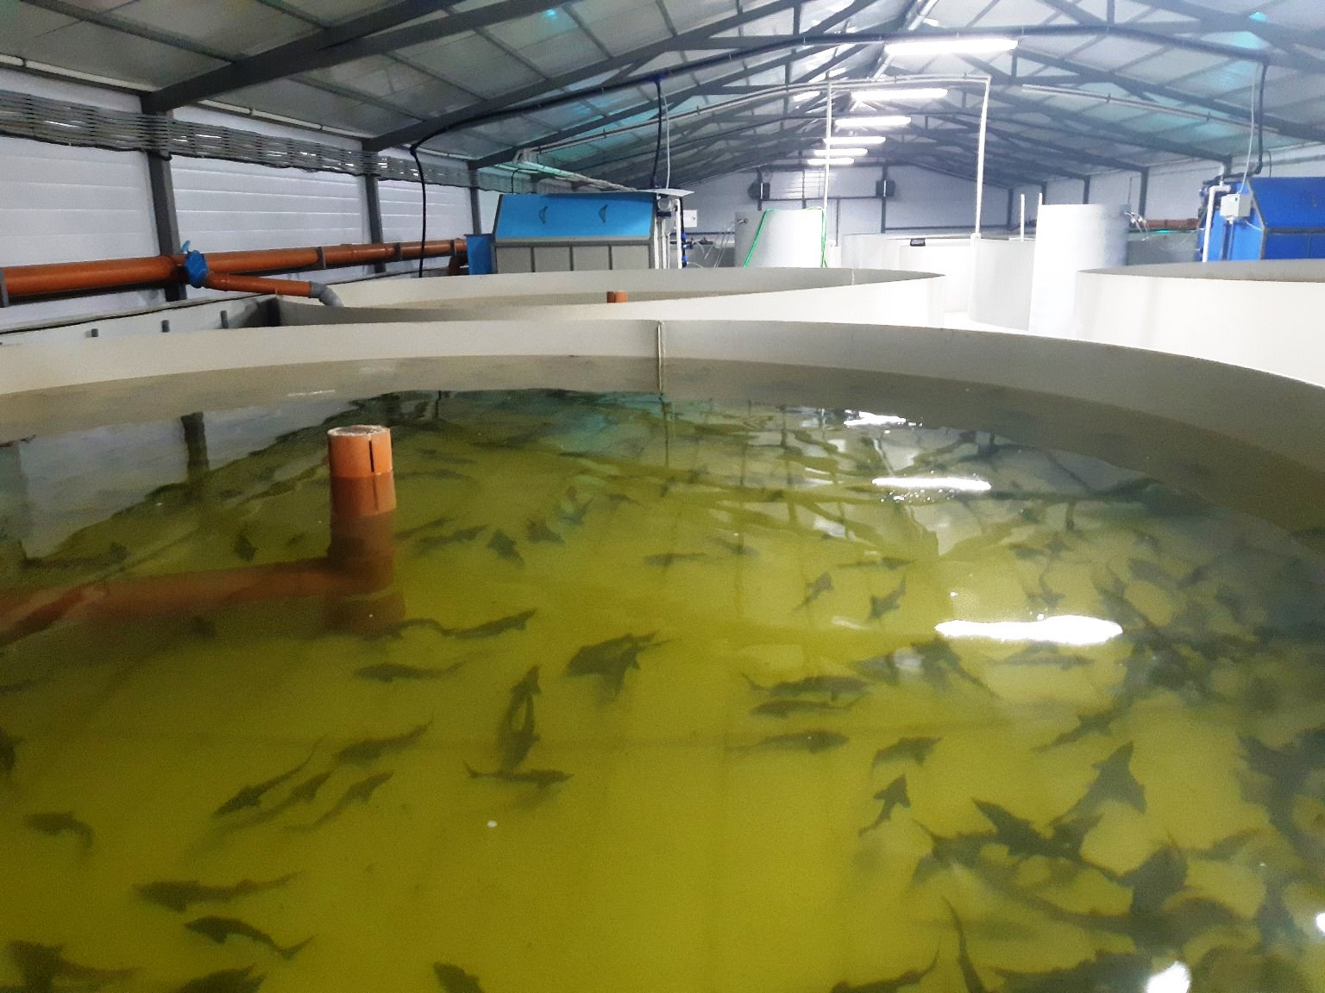
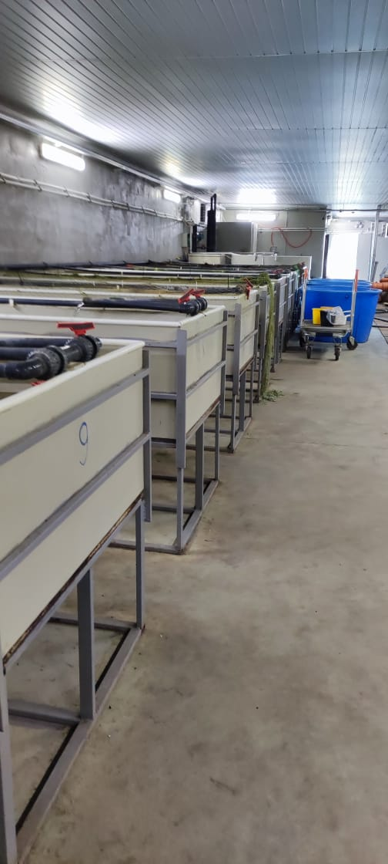
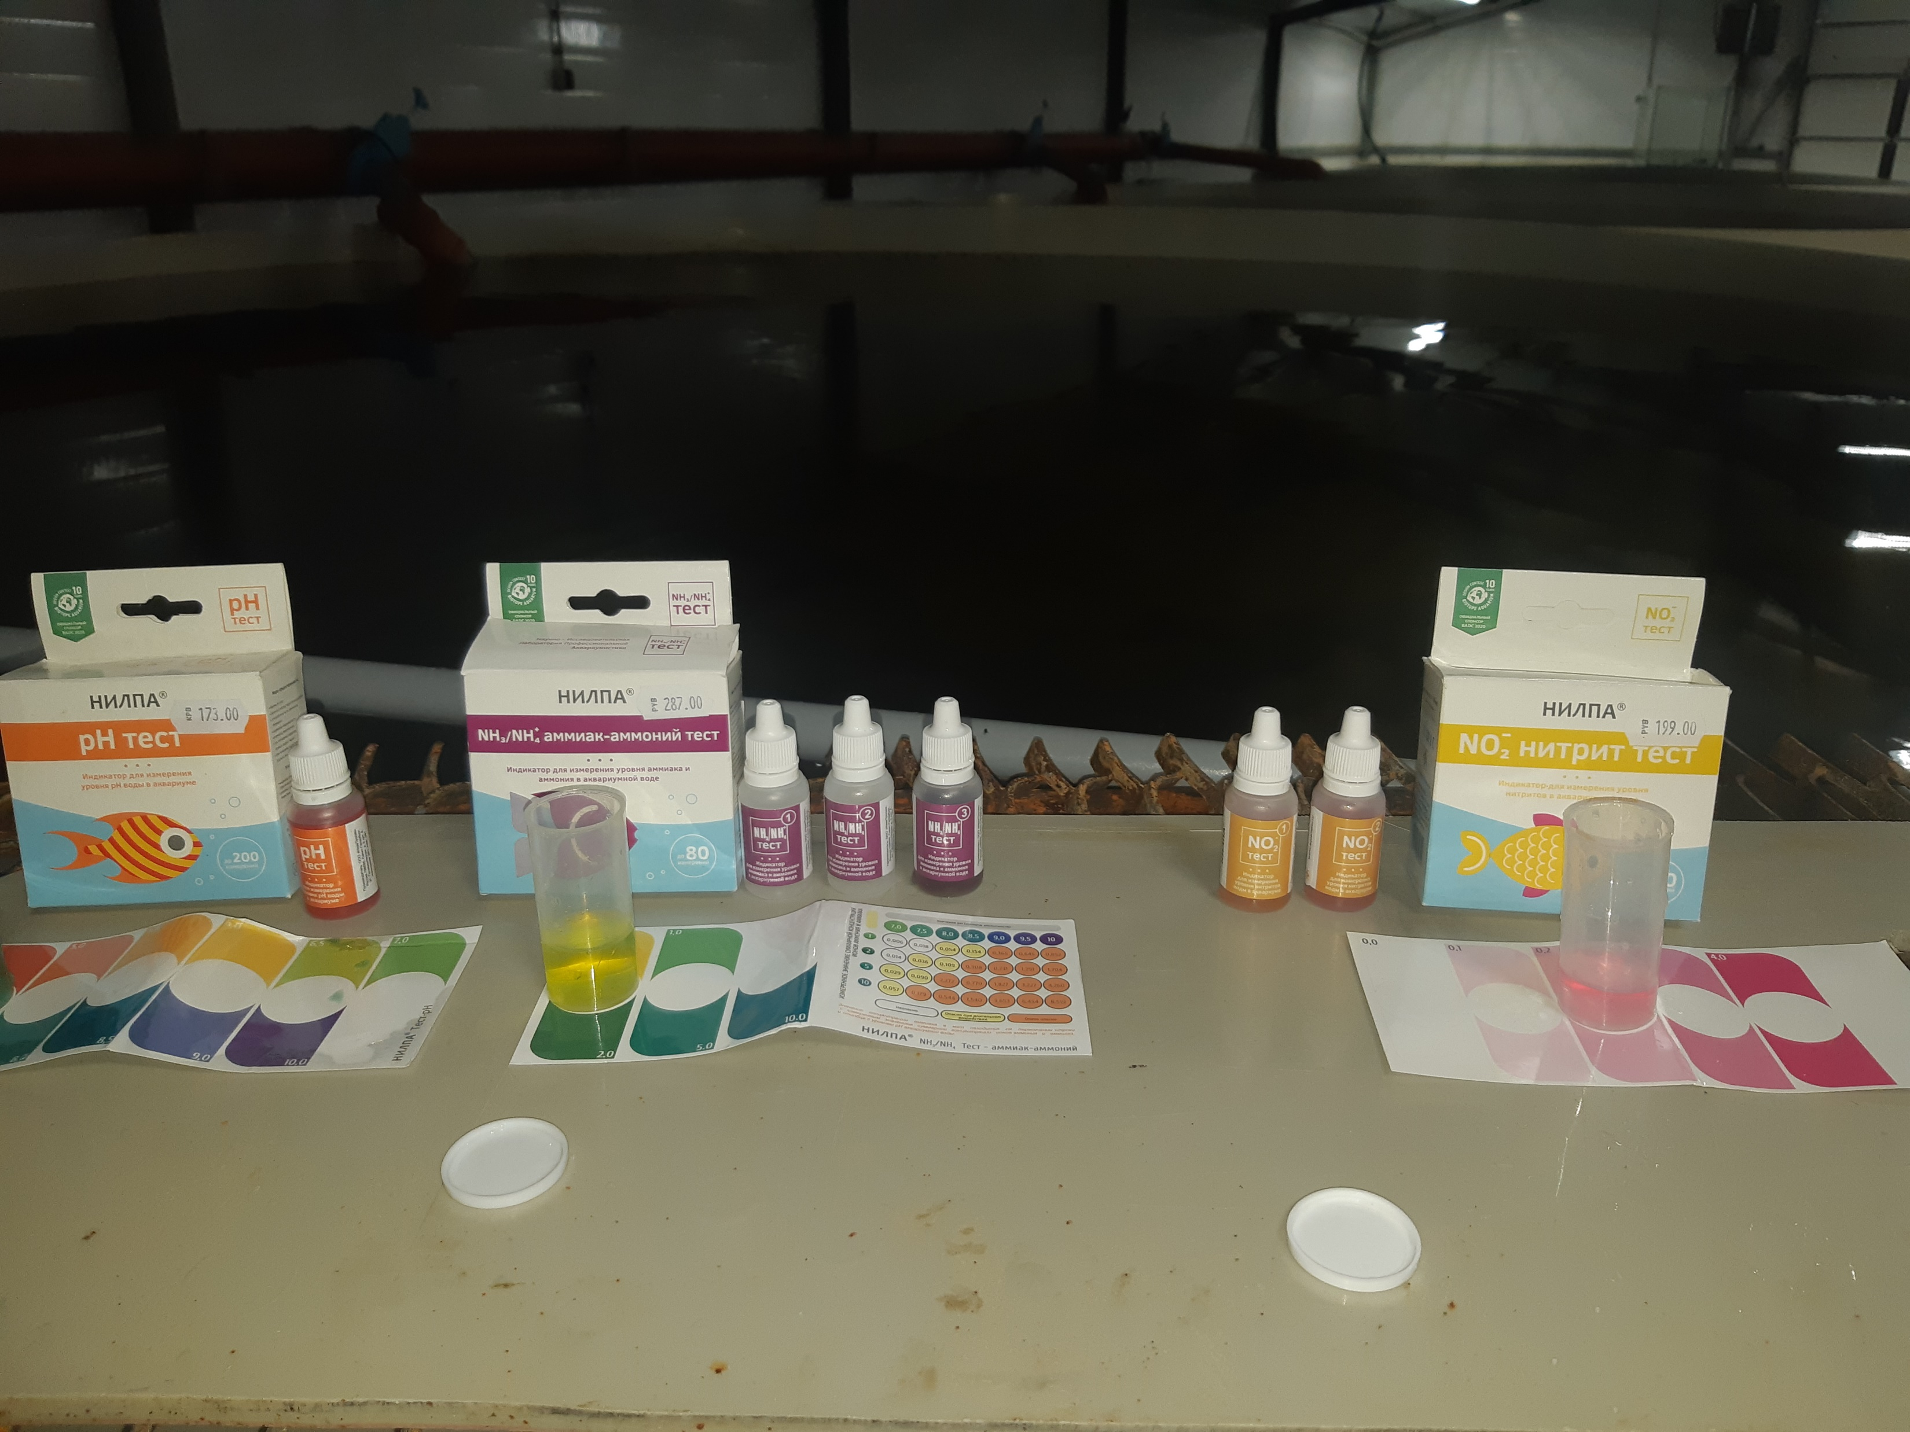
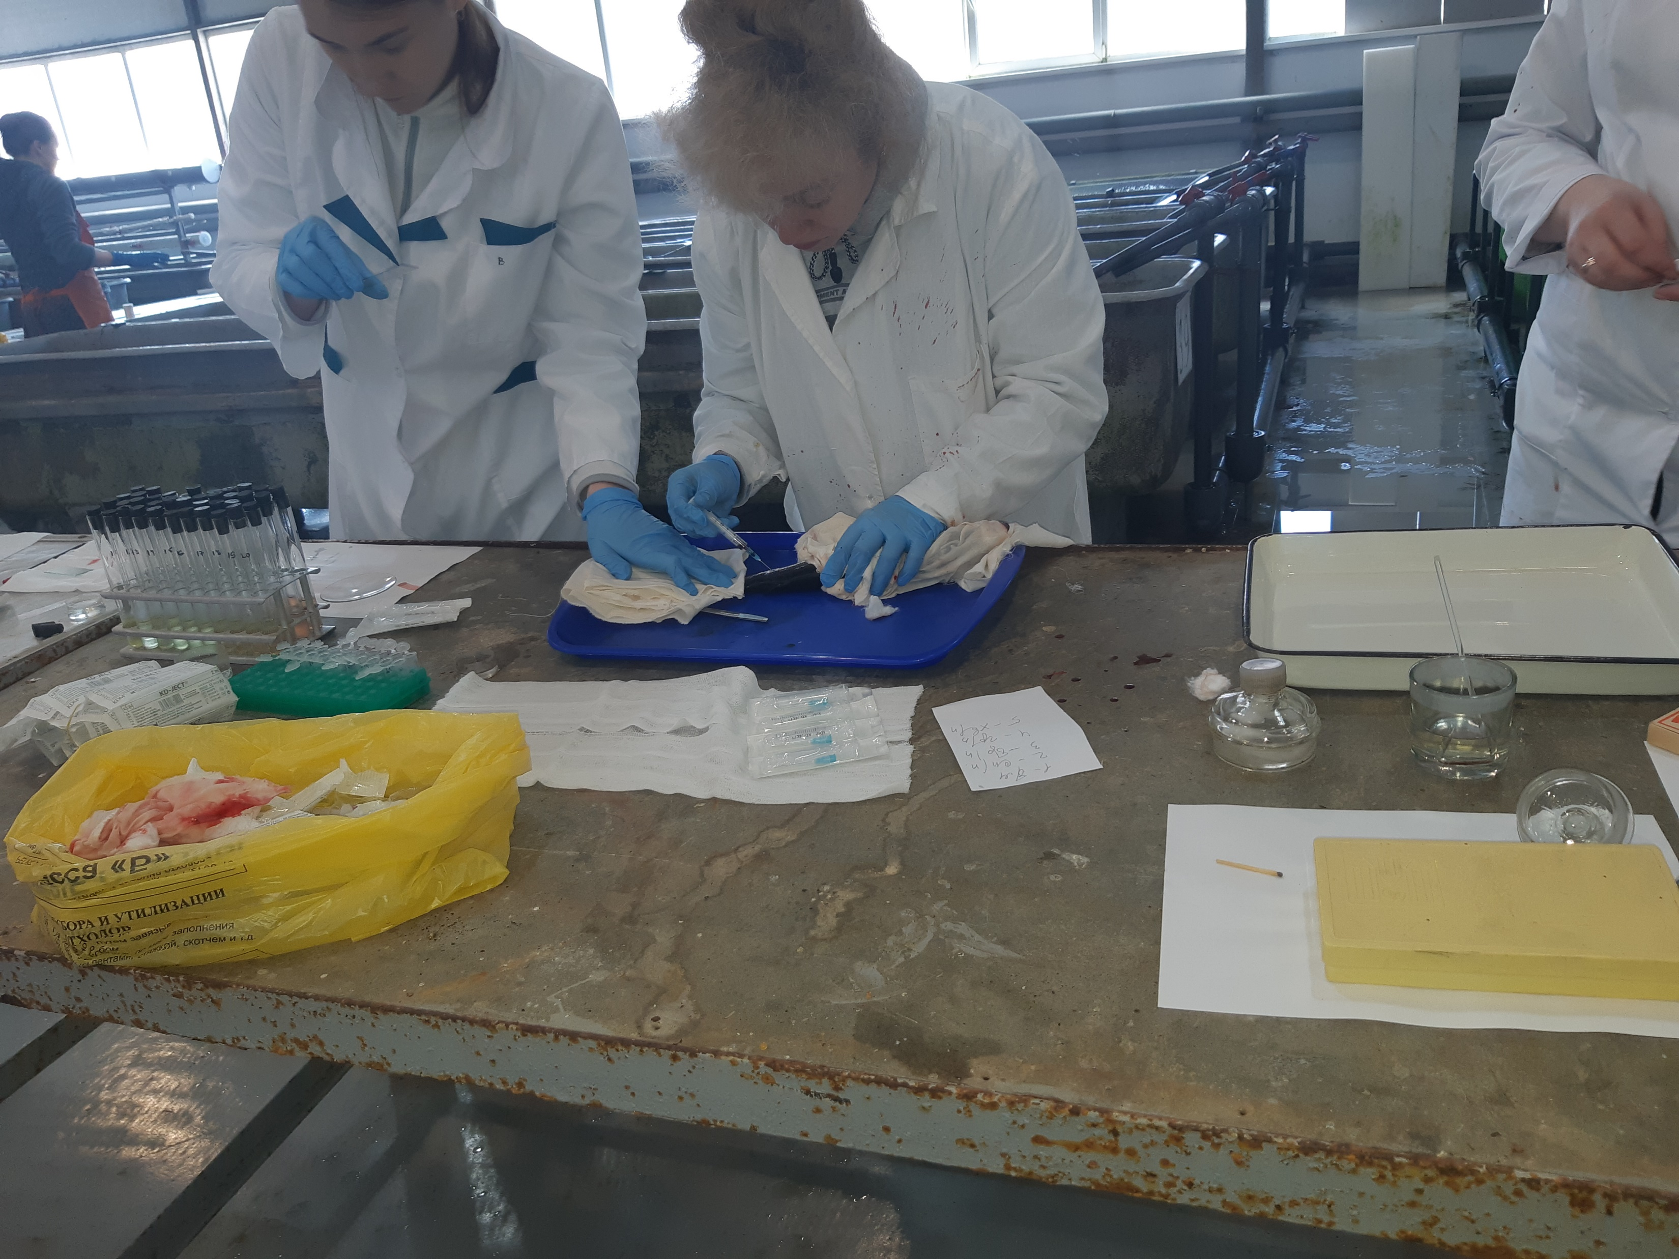
Естественный путь к здоровью и высокой продуктивности!
Спасибо за внимание!

